Slide 1
«Современные здоровьесберегающие технологии, используемые в детском саду»
Выполнила:
Кадырова Ю.Н.

Slide 2
Здоровье – это состояние полного психического, физического и социального благополучия, а не просто отсутствие болезней или физических дефектов.

Slide 3
«Забота о здоровье – это важнейший труд воспитателя.
От жизнерадостности, бодрости детей зависит их духовная жизнь, мировоззрение, умственное развитие, прочность знаний, вера в свои силы»
В.А.Сухомлинский

Slide 4
Здоровьесберегающие технологии – это целостная система воспитательно-оздоровительных, коррекционных и профилактических мер, которые осуществляются в процессе взаимодействия:
- ребенка и педагога
- ребенка и родителей
- педагога и родителей

Slide 5
Цель здоровьесберегающих образовательных технологий:
- обеспечить возможность сохранения здоровья;
- сформировать у ребенка необходимые знания, умения и навыки;
- научить использовать полученные знания в повседневной жизни.

Slide 6
Здоровьесберегающие технологии:
- технология сохранения и стимулирования здоровья;
- технология обучения здоровому образу жизни;
- коррекционные технологии

Slide 7
Технологии сохранения и стимулирования здоровья:
- подвижные игры;
- релаксация;
- пальчиковая гимнастика;
- гимнастика для глаз;
- дыхательная гимнастика;
- гимнастика бодрящая

Slide 8
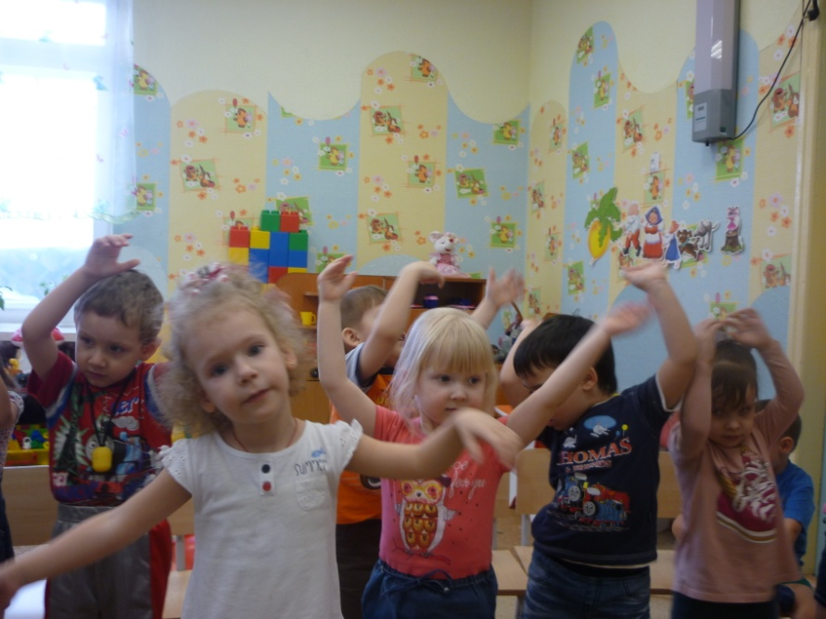
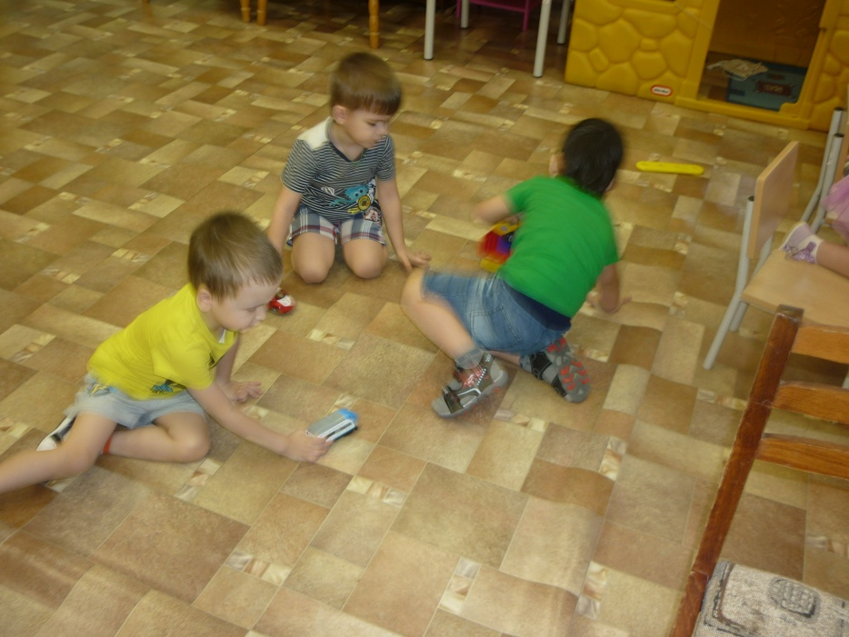
Подвижные игры

Slide 9
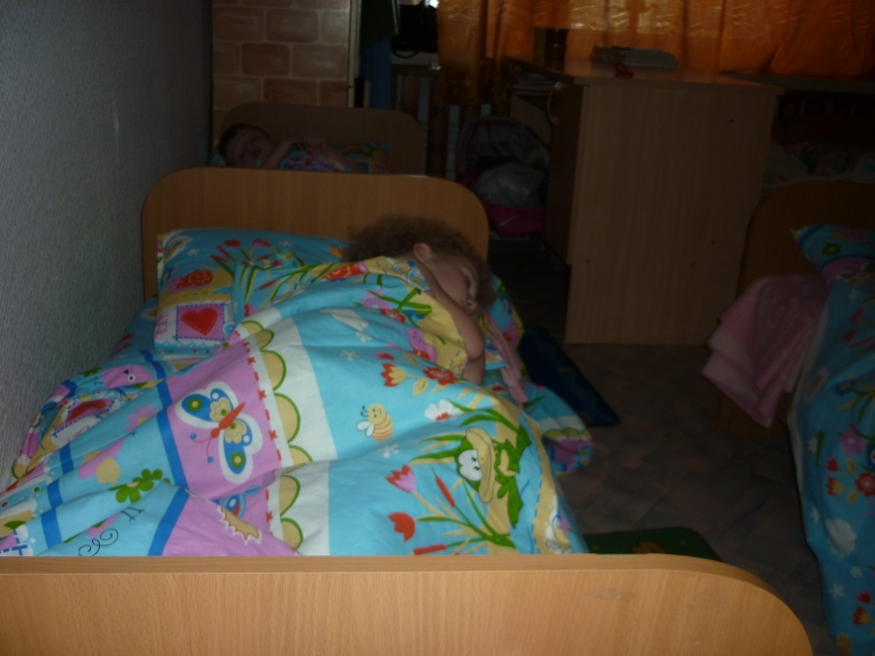
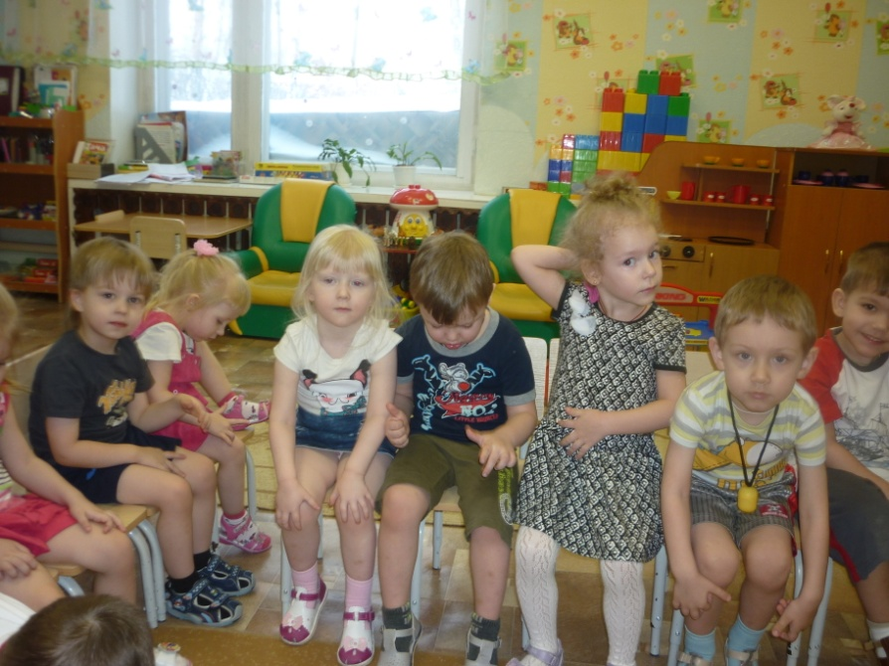
Релаксация

Slide 10
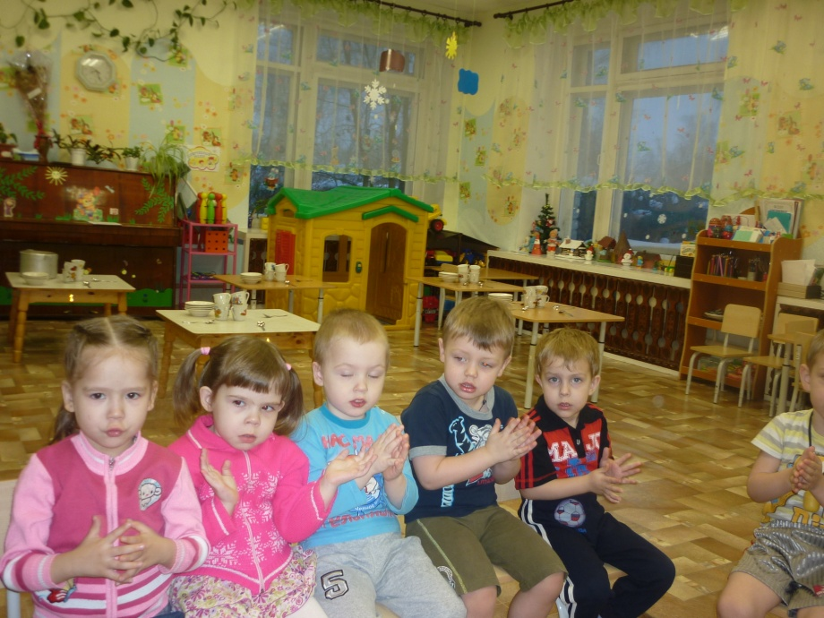
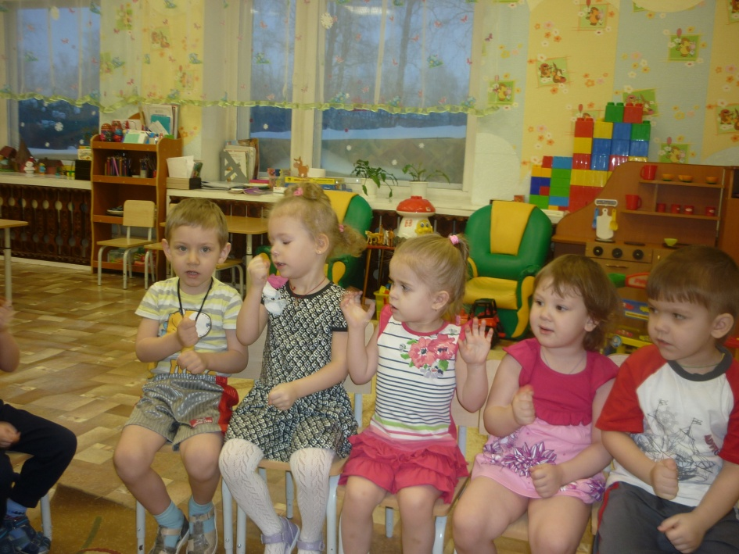
Пальчиковая гимнастика

Slide 11
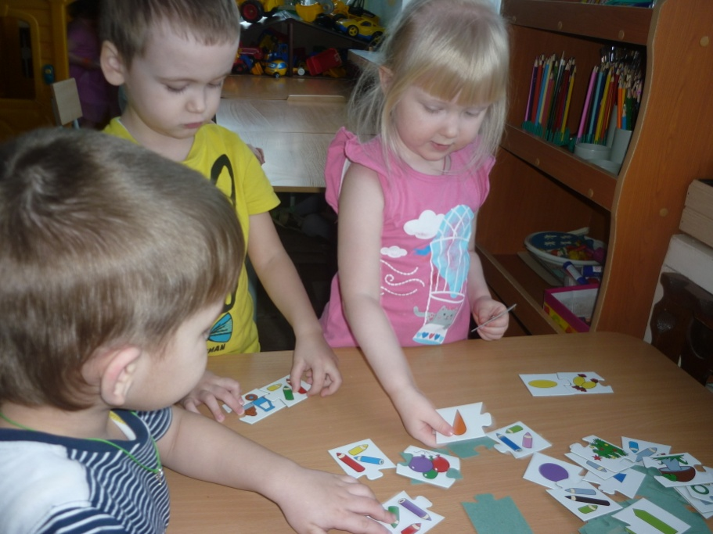
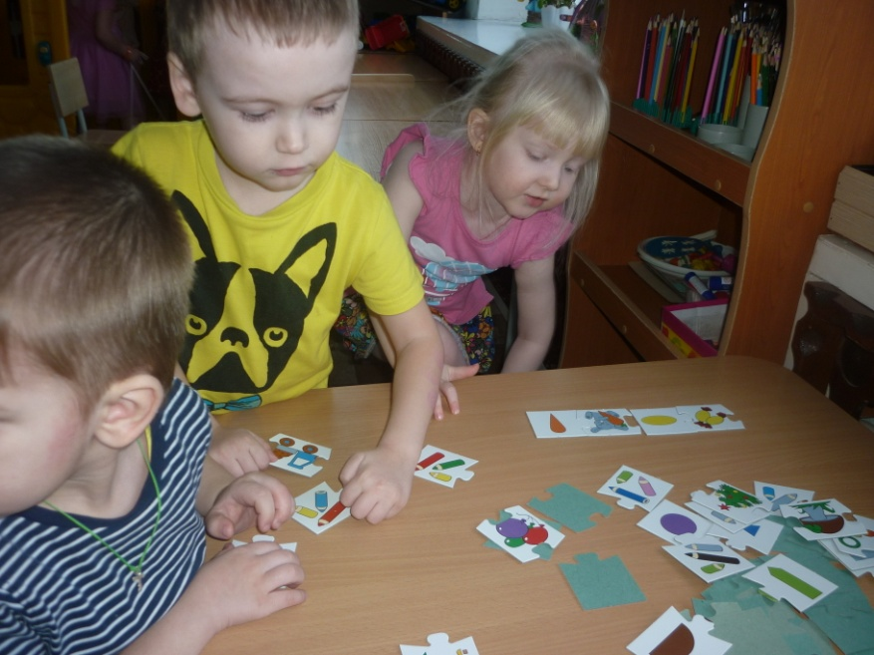
Гинастика для глаз

Slide 12
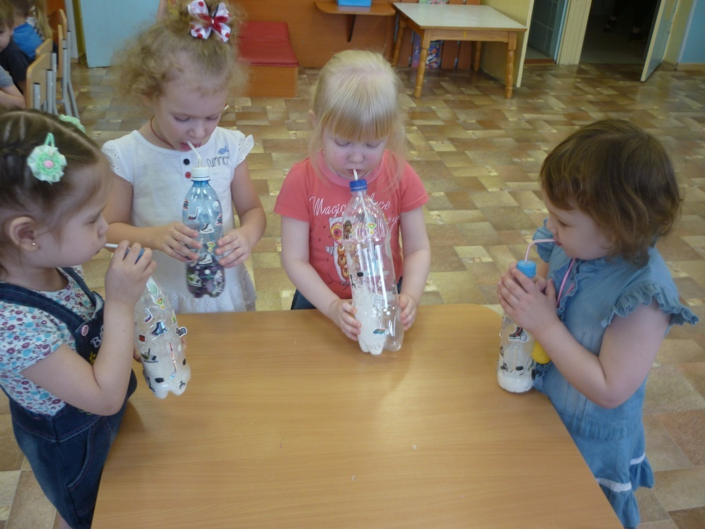
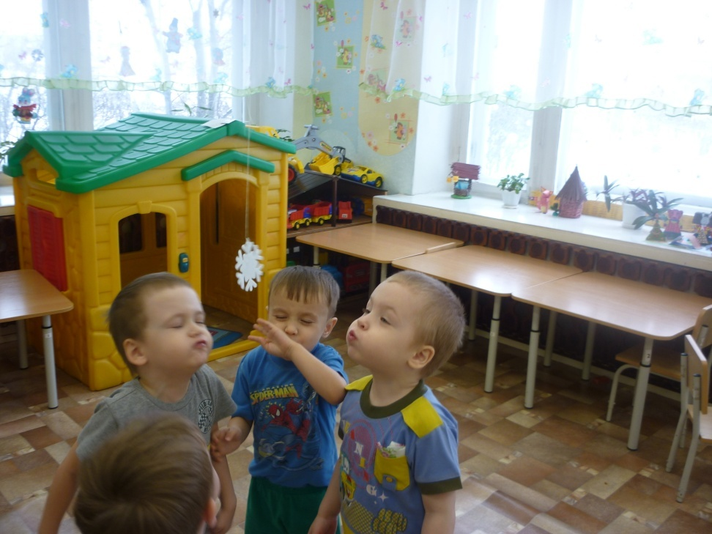
Дыхательная гимнастика

Slide 13
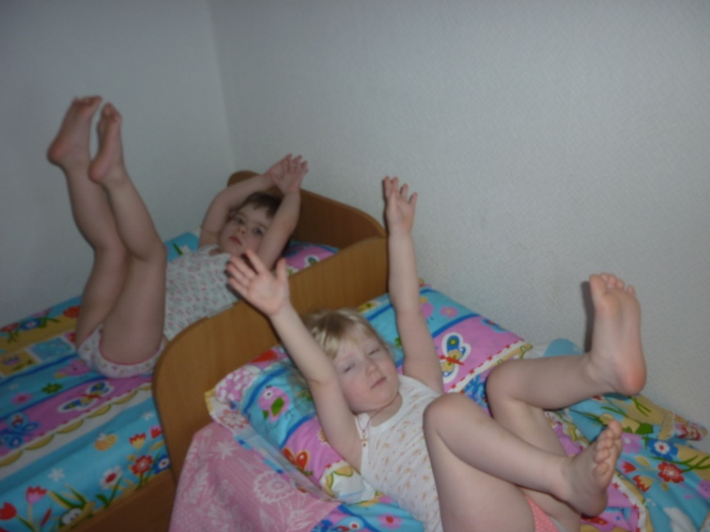
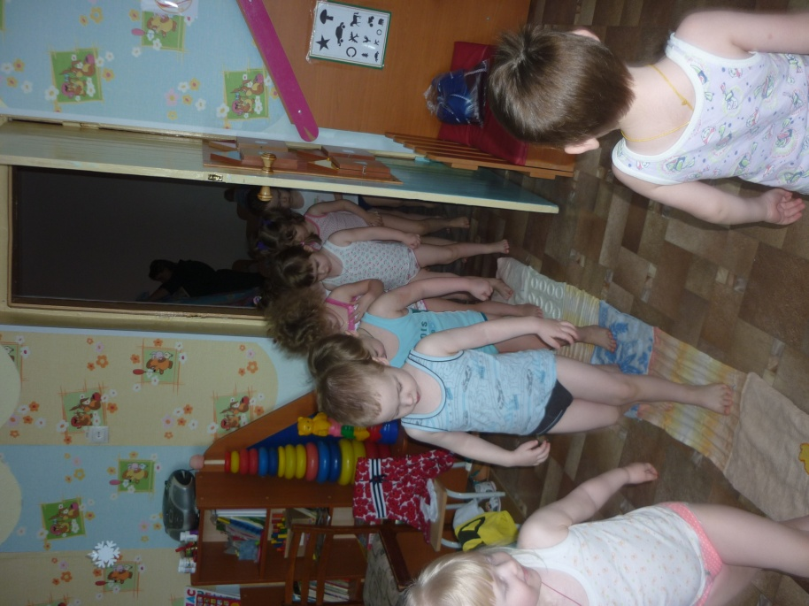
Гимнастика бодрящая

Slide 14
Технологии обучения здоровому образу жизни:
- утренняя гимнастика;
- физкультурные занятия;
- самомассаж;
- водные процедуры;
- активный отдых

Slide 15
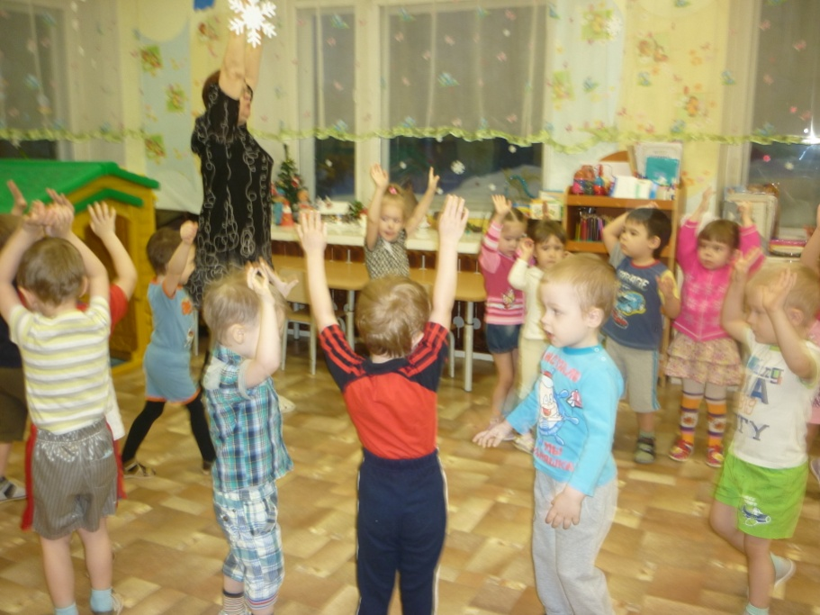
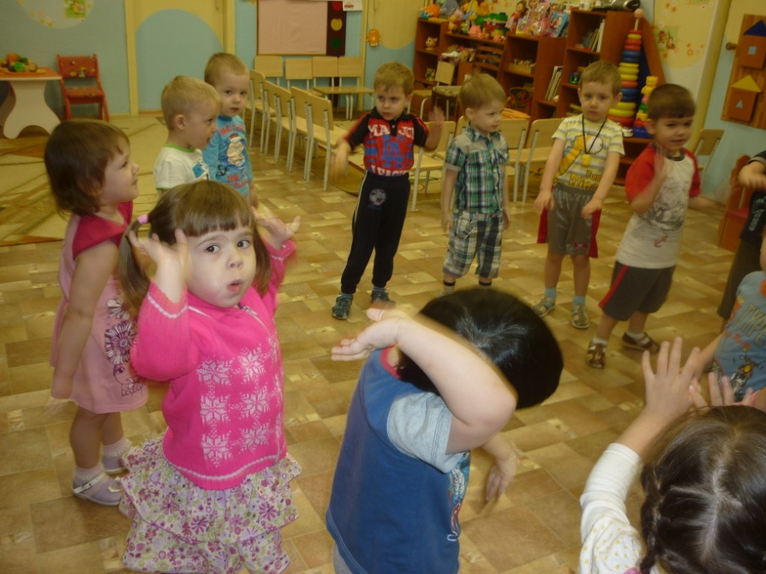
Утренняя гимнастика

Slide 16
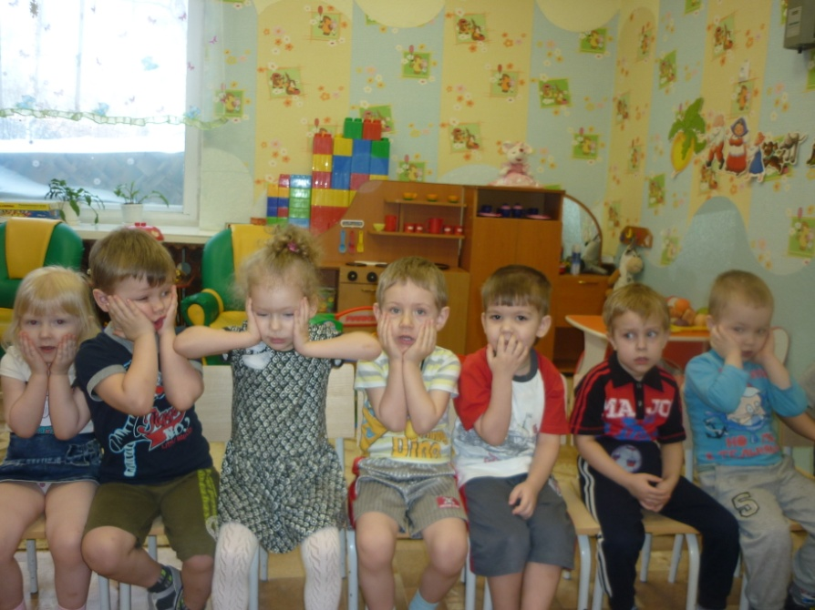
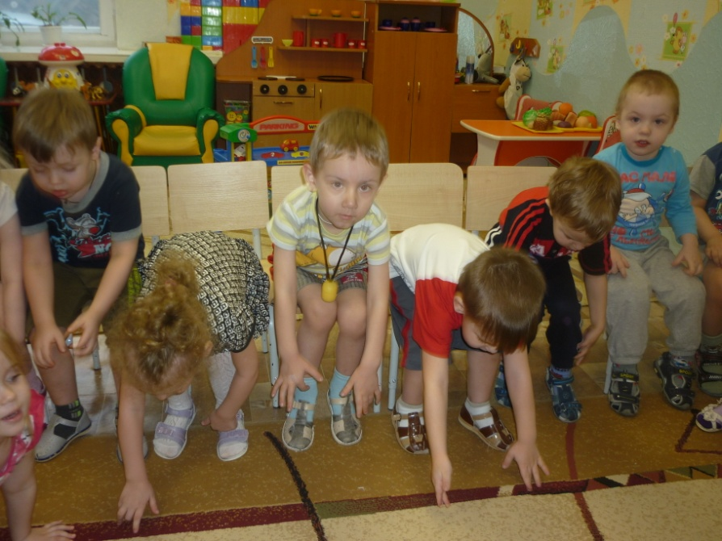
Самомассаж

Slide 17
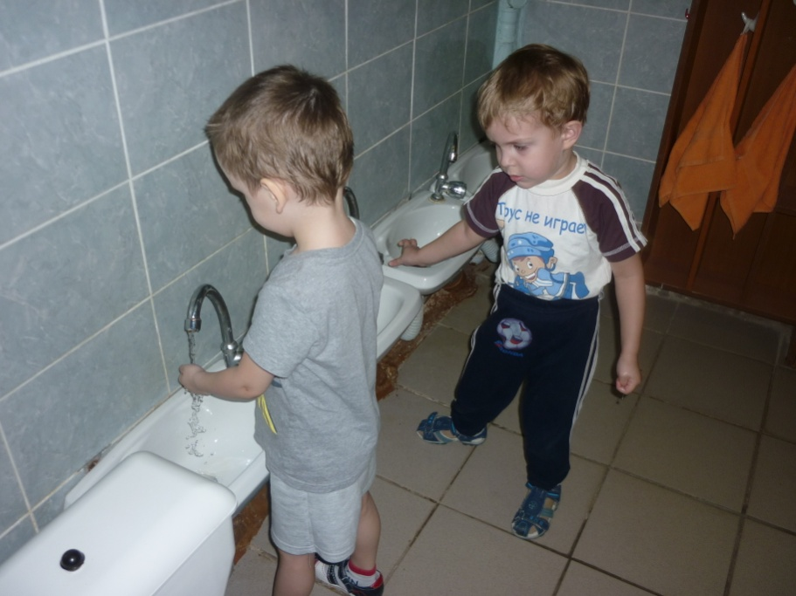
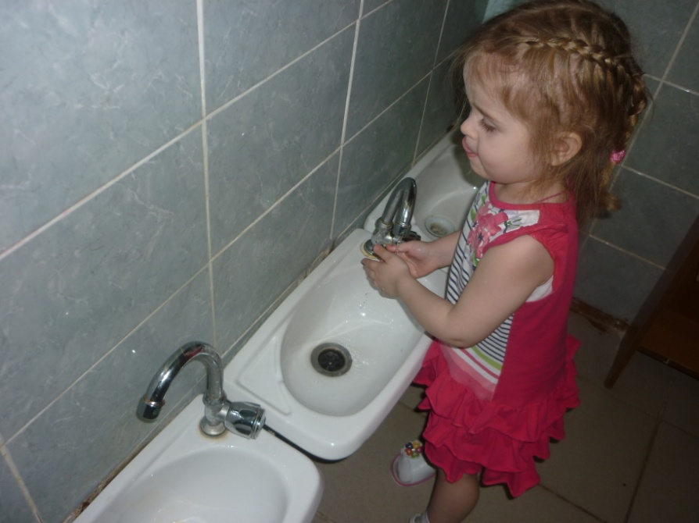
Водные процедуры

Slide 18
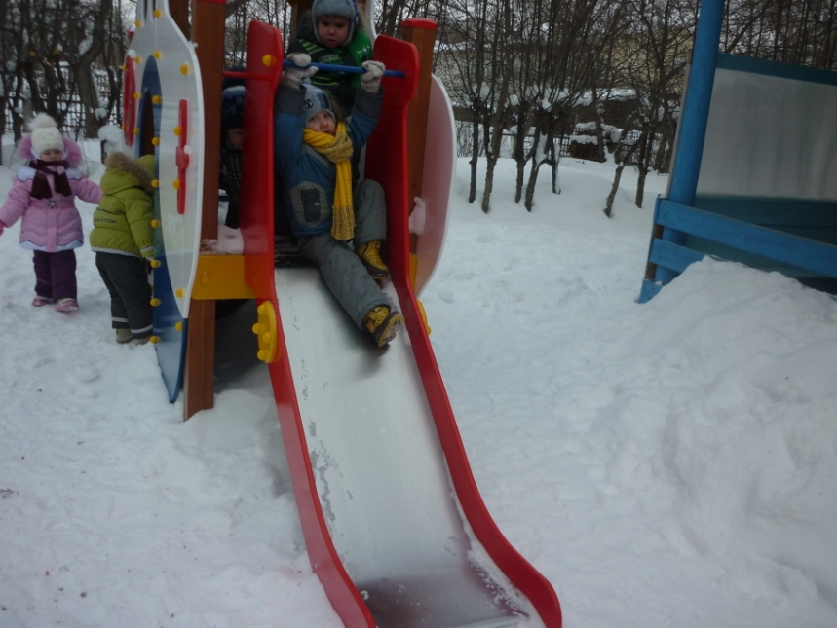
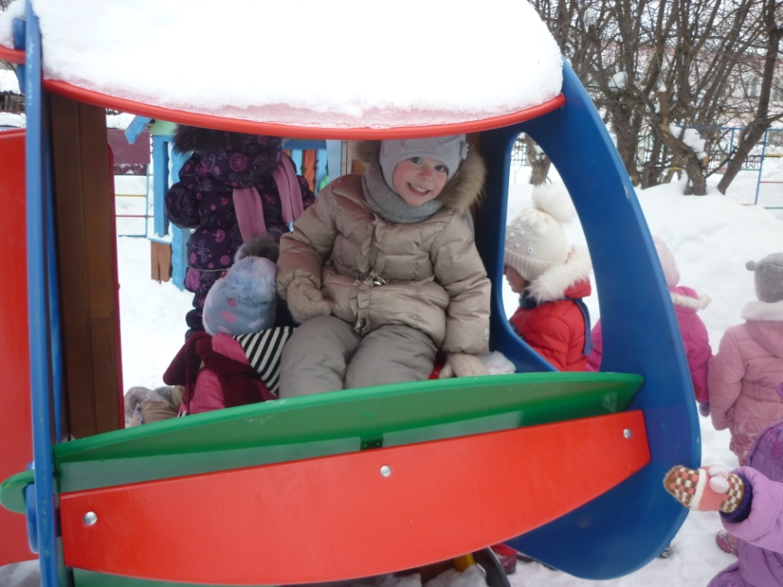
Активный отдых

Slide 19
Коррекционные технологии:
- технология музыкального воздействия;
- сказкотерапия;
- артикуляционная гимнастика

Slide 20
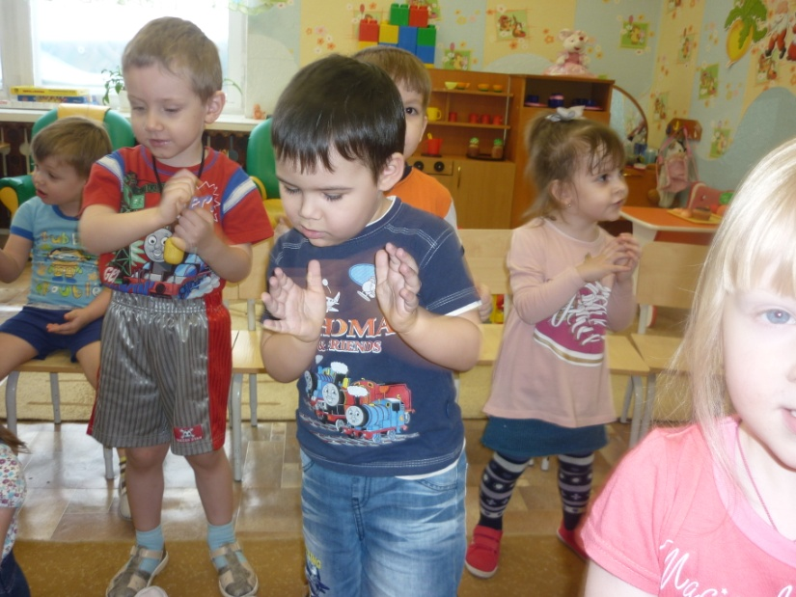

Технология музыкального воздействия

Slide 21
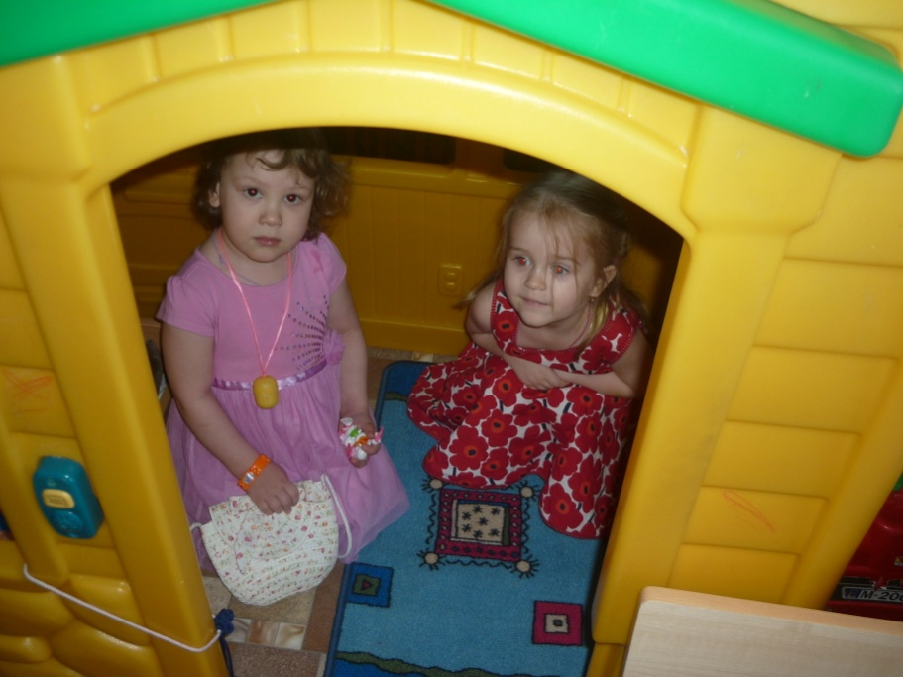
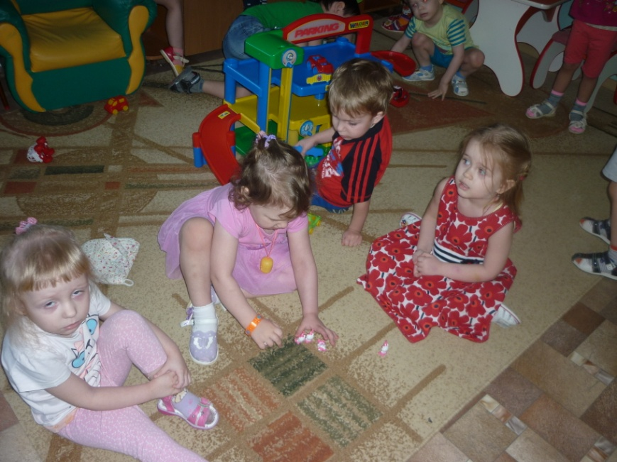
Сказкотерапия

Slide 22
Спасибо за внимание!

